Slide 1

XR ScienceTeacher 科学实验教学项目
基于 Unity 的桌前 XR 虚拟实验室，将几何关系、分子过程与透镜成像组织为可以观察、操作和练习的学习内容。界面品牌为 AR Science。
项目解决什么问题
立体与平面之间的对应、分子运动等不可见过程，以及光学参数与成像结果之间的
关系，都需要动态观察。项目把三维对象、过程动画、文字讲解和实验数据放在同
一操作环境中，使学习者能够通过改变条件、比较结果来理解概念。
项目目标与学习方式
学习目标包括认识结构、观察变化、建立变量意识和解释实验结果。讲解提供概念
与操作示范，自由实验支持重复探索，挑战要求学习者应用规律作答。三种模式可
从菜单直接进入，推荐学习路径是先理解、再操作、最后验证。
目标用户与使用场景
产品面向基础科学学习者，可用于教师课堂演示、学生自主探索、课后复习与展览
主菜单：按主题和模式进入实验，汇总本地最佳成绩。
体验。PC 入口便于在常规电脑上操作，XR 入口提供桌前空间交互。这些场景是
三个主题覆盖的核心知识
依据现有内容归纳的产品定位，尚需课堂试用验证适用性与教学效果。
立体图形 NetFold：面、棱、顶点，展开与折叠，三视
当前产品规模
图与截面。
分子热运动 ParticleDrift：无规则运动、温度、扩散和
三个主题均包含讲解、自由实验和挑战三个独立场景，加上主菜单，共启用10 个
分子间隔。
场景。讲解合计17 步，挑战合计9 题，最高9 星。系统提供中英双语、PC／XR 输
凸透镜成像 LensCraft：物距、焦距、像距、光路及像的
入适配和本地最佳成绩，形成完整的科学实验教学原型。
性质。
当前定位是 XR 虚拟实验室；产品命名不代表已实现现实透视
或环境融合。
XR ScienceTeacher 项目阅读版
图像：Unity PC 运行时渲染
01 / 08
Notes:
项目依据：MainMenuUI.cs；UiCopy.cs；EditorBuildSettings.asset；ChallengeProgress.cs。用户定位与教学收益为设计目标，非已经验证的用户研究结论。
图像来源：本地 Unity 2022.3.62f3 工程 Play Mode 的 PC 摄像机渲染，1920×1080。截图为实际场景状态，非头显实拍，未使用AI生成画面。纯场景图仅隐藏UI。

Slide 2

产品结构与交互体验
三个模块共享学习入口、操作反馈和视觉语言。教学流程保持一致，实验变量和交互对象随学科内容变化。
讲解、自由实验与挑战的分工
讲解按步骤播放关键现象并解释原理，几何 4 步、分子 5 步、透镜 8 步。自由实
验开放对象选择、拖动和参数调节，便于重复比较。挑战通过题目与实验画面检验
应用能力。模式之间不强制闯关，讲解完成后可回菜单选择下一项活动。
桌前布局与注意力组织
XR 将实验对象放在桌面中央，左侧承载讲解、实验数据或题目，右侧集中控制和
作答。面板固定在桌边，阅读区域可滚动，用户通过转头查看。系统提供返回、重
置和“回到桌前”，结果面板显示时限制其他操作，减少状态混淆。
PC 与 XR 的交互差异
PC 使用鼠标选择与拖动，右键改变观察视角，滚轮缩放，并通过键盘执行确认、
PC 几何界面：对象居中，工具、数据与操作提示环绕实验。
重置和返回。XR 使用手柄射线与扳机，或手部近触、远射线与捏合。抓取、旋转
一次自由实验包含三个动作
和双手缩放是否开放由对象与模式决定，不能理解为所有物体都可任意操作。
改变条件：选择几何体与切割姿态，调节温度、物距或
统一界面、视觉与双语
焦距。
观察反馈：查看结构、颜色、粒子、光路和数值如何变
深色空间、石材桌面和黄铜细节保持实验室风格，功能性颜色区分投影方向、截面
化。
及光线。主题、模式、步骤和实时数据具有稳定层级。Unity Localization 管理中
重置比较：保持部分条件不变，再次操作并结合讲解解
英文文案，动态绑定更新提示与数值，菜单保存语言偏好。
释差异。
图中为 PC 界面。XR 会将原有功能重排到桌边双面板，不能
将桌面截图视为头显实拍。
XR ScienceTeacher 项目阅读版
图像：Unity PC 运行时渲染
02 / 08
Notes:
项目依据：GameModeController.cs；ExperimentController.cs；OpticalBenchController.cs；InputAdapter.cs；XRDeskUILayout.cs；XRDeskStation.cs；Loc.cs。
图像来源：本地 Unity 2022.3.62f3 工程 Play Mode 的 PC 摄像机渲染，1920×1080。截图为实际场景状态，非头显实拍，未使用AI生成画面。纯场景图仅隐藏UI。

Slide 3



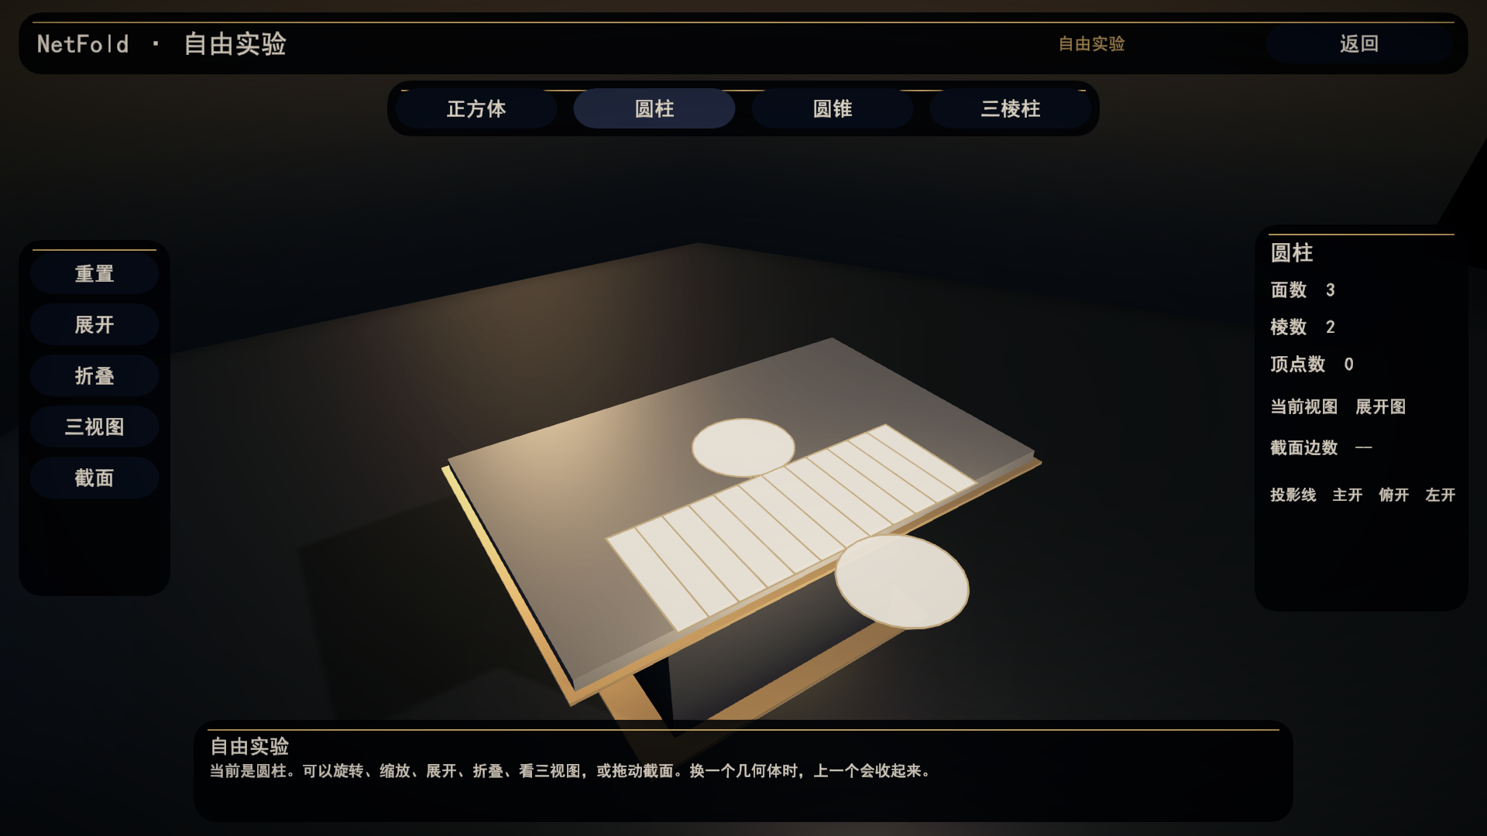
立体图形：关联结构、展开、投影与截面
NetFold 围绕同一个几何体组织多种表达，帮助学习者在三维对象与二维图示之间建立联系。支持正方体、圆柱、圆锥和三棱柱。
认识结构与展开过程
模块展示面、棱、顶点等基本信息，并通过连续动画演示展开与折叠。用户能观察
相邻面如何连接、展开图如何重新围成立体。自由实验中一次显示一个几何体，切
换时收起上一个对象，并可进行旋转、缩放和状态重置。
三视图与方向对应
展开：观察各面之间的连接
投影：对照三个观察方向
主视、俯视和左视从不同方向描述同一对象，颜色帮助区分观察方向，投影线可开
关。讲解强调主视与俯视长对正、主视与左视高平齐、俯视与左视宽相等，让图形
轮廓、方向和尺寸关系同时可见。
截面探究与实时数据
切割平面的姿态影响截面形状。通过拖动或旋转平面，用户观察截面轮廓和边数变
化，理解正方体的截面并不总是正方形。控制器根据平面与几何边的交点构建截面，
截面：比较切割形状与边数
切换：观察不同类型的几何体
并把结果反馈到实验数据区域。
教学流程与实现边界
模块价值
四步讲解依次覆盖认识正方体、展开折叠、三视图和截面。三题挑战要求识别对应
同一对象贯穿结构、平面展开、二维投影和截面，减少
几何体、选择三视图组合和判断截面。项目使用预设几何与展开方式，不能宣传为
在不同图示之间重新建立空间关系的负担。知识点说明
支持任意导入模型的通用展开、投影或布尔切割系统。
与可操作对象保持对应。
XR ScienceTeacher 项目阅读版
图像：Unity PC 运行时渲染
03 / 08
Notes:
项目依据：ShapeCatalog.cs；GeometryFactory.cs；UnfoldController.cs；ProjectionController.cs；SectionController.cs；NetFoldLab.cs；NetFold/ChallengeController.cs。
图像来源：本地 Unity 2022.3.62f3 工程 Play Mode 的 PC 摄像机渲染，1920×1080。截图为实际场景状态，非头显实拍，未使用AI生成画面。纯场景图仅隐藏UI。

Slide 4

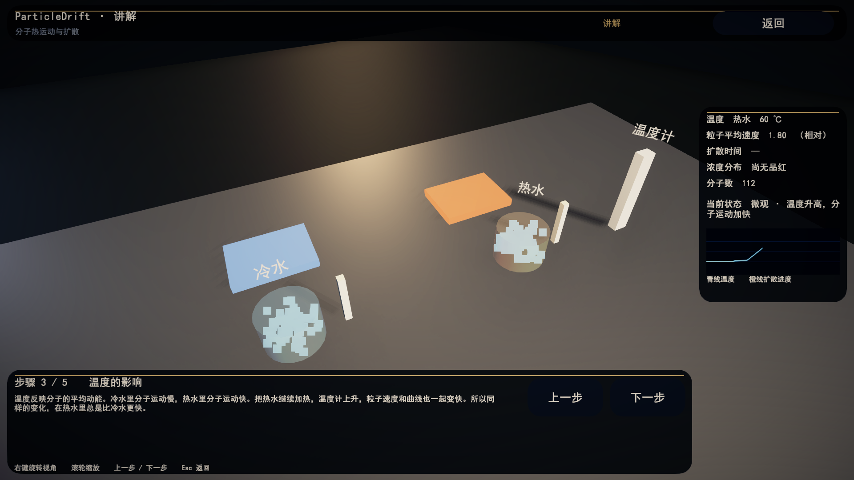

分子热运动：宏观现象与微观过程联动
ParticleDrift 以烧杯、品红和温度变化为实验载体，将宏观颜色变化、微观粒子运动与过程数据结合，解释扩散及分子间隔。
实验内容与可调变量
自由实验提供冷水、热水、水与酒精等对象，可调温度、控制滴加量、向水中滴入
品红，也可操作烧杯进行混合。学习者可以改变一个条件后观察差异，而不是只观
看固定动画。重置功能支持在相近初始条件下重复比较。
宏微观视图与过程信息
宏观视图展示容器、液体颜色和混合现象；微观视图呈现粒子运动与分布。浓度热
力图、温度曲线、扩散时间和进度提供辅助信息。粒子平均速度标注为相对值，画
面中的粒子数量也是可视化对象数，不是真实分子计数。
五步讲解与三道任务
讲解依次介绍宏观与微观、无规则运动、温度影响、扩散和分子间隔。挑战从识别
微观视图：粒子运动、温度与过程数据同屏显示
扩散更快的烧杯，推进到以25℃为参照预测相对速度，再要求选择温度并运行实
验，让模拟扩散时间落入指定区间。
教学模型的取舍
扩散时长由温度映射控制，粒子通过预设位置、插值和周期运动呈现过程，并非精
确分子动力学或流体求解。水与酒精混合展示体积收缩的教学示意。模型便于突出
温度：比较运动状态
扩散：对照冷热水变化
规律，但其数值不能作为真实材料实验的测量结果。
XR ScienceTeacher 项目阅读版
图像：Unity PC 运行时渲染
04 / 08
Notes:
项目依据：ExperimentController.cs；MicroMacroView.cs；MolecularMotionController.cs；ConcentrationHeatmap.cs；TemperatureController.cs；BeakerController.cs；ParticleDrift/ChallengeController.cs。
图像来源：本地 Unity 2022.3.62f3 工程 Play Mode 的 PC 摄像机渲染，1920×1080。截图为实际场景状态，非头显实拍，未使用AI生成画面。纯场景图仅隐藏UI。

Slide 5



凸透镜成像：参数、光路与图像同步变化
LensCraft 用蜡烛、凸透镜和光屏组成光学台。用户调整实验位置或焦距后，可以同时读取数值、观察特殊光线并判断像的性质。
实验操作与结果反馈
自由实验允许拖动蜡烛与光屏、调节焦距，并控制光源和三条特殊光线。数据区显
示物距、像距、焦距、放大率和像的性质。光屏与理论像面之间的位置误差影响清
晰度，学习者可以移动光屏寻找清晰像。
理想薄透镜模型
数学核心采用 1/f = 1/u + 1/v，计算 v = uf/(u−f)，并依据结果确定实虚、正倒
和大小。u、v、f 分别表示物距、像距和焦距。项目在焦点及二倍焦距附近设置交
互容差，适合教学演示，不包含完整像差或波动光学求解。
五种物距情形
物体在二倍焦距之外形成倒立缩小实像，在二倍焦距处形成倒立等大实像；一倍与
完整光学台：蜡烛、透镜、光屏与成像参数
二倍焦距之间形成倒立放大实像；焦点附近不在有限距离成像；焦点以内形成正立
放大虚像。改变参数时，光路和图像同步呈现相应变化。
八步讲解与三题应用
讲解覆盖认识光学台、三条特殊光线、五种物距情形及焦距影响。挑战分别要求选
择光屏位置并验证、判断像的性质，以及使用公式计算像距。模块把观察、操作与
放大实像
虚像
计算结合，帮助学习者用多种证据解释同一成像结果。
u=22cm，f=15cm
u=9cm，f=15cm
XR ScienceTeacher 项目阅读版
图像：Unity PC 运行时渲染
05 / 08
Notes:
项目依据：OpticalBenchController.cs；LensMath.cs；LightRayController.cs；ImageFormationController.cs；ScreenController.cs；LensQuizController.cs；UiCopy.cs。
图像来源：本地 Unity 2022.3.62f3 工程 Play Mode 的 PC 摄像机渲染，1920×1080。截图为实际场景状态，非头显实拍，未使用AI生成画面。纯场景图仅隐藏UI。

Slide 6

挑战设计、即时反馈与学习记录
挑战让学习者利用前面的实验经验作答。评价强调完成任务与反复尝试，当前实现属于形成性练习，不是标准化学习能力测评。
几何挑战：在不同表达之间判断
第一题根据三视图选择几何体，第二题根据给定三棱柱选择三视图组合，第三题判
断斜切正方体的截面。题目直接使用场景中的对象和视图，让学习者把空间观察转
换为答案，而不是只回忆孤立的文字定义。
分子挑战：先预测，再运行验证
三题依次要求选择扩散较快的烧杯、以25℃为参照判断速度，以及从20℃、50℃、
80℃中选择条件，将模拟扩散时间控制在5.5–8.5 秒。最后一题需要实际运行实验
确认结果，突出变量与过程的联系。
光学挑战：位置、性质与公式
题目分别训练光屏位置选择、成像性质判断和像距计算。例如物距40 cm、焦距
几何挑战第一题：根据三视图选择对应的几何体
16 cm时，按薄透镜模型计算的像距约为26.7 cm。题目使用的参数与场景变化相
评分与存储规则
联系，支持从画面观察过渡到定量解释。
每完成一题获得一星，每模块最多三星，三个模块合计
反馈与结果回顾
最高9 星。答错可以重试，不扣除已经获得的星。
系统用 PlayerPrefs 保存每个模块的本地最佳星级，主菜
正确或错误操作触发相应音效、提示、粒子效果或对象视觉抖动。结果面板显示星
单显示汇总进度。当前没有云端同步、班级统计或完整
级、完成情况、知识回顾和历史最佳成绩，并提供重新挑战与返回菜单。反馈旨在
学习过程档案。
帮助继续尝试，不把重试次数直接换算为能力等级。
现有规则衡量任务完成情况；若要评价理解程度，还需引入解
释任务、过程记录和教学验证。
XR ScienceTeacher 项目阅读版
图像：Unity PC 运行时渲染
06 / 08
Notes:
项目依据：StarRatingController.cs；ChallengeProgress.cs；FeedbackService.cs；ResultPanel.cs；三个模块的 ChallengeController/LensQuizController。
图像来源：本地 Unity 2022.3.62f3 工程 Play Mode 的 PC 摄像机渲染，1920×1080。截图为实际场景状态，非头显实拍，未使用AI生成画面。纯场景图仅隐藏UI。

Slide 7

工程架构、复用方式与 XR 适配
项目把实验逻辑、公共体验与平台输入分开组织。核心优势是同一内容在 PC 和 XR 中复用，并让三种学科模块共享界面、反馈与语言能力。
模块组织与运行时构建
NetFold、ParticleDrift 和 LensCraft 各自管理对象、实验规则、讲解步骤与挑战。
Installer 负责组装场景对象和控制器，Core、UI 与 Localization 复用输入、主题、
面板、音效、进度和文案，便于在公共能力上增加新实验。
输入抽象与设备配置
IInputProvider 定义选择、拖动、缩放和双手等输入语义，InputAdapter 根据当
前会话选择 PC 或 XR 路径。XR 基于官方 XRI 手部与手柄交互。工程配置 Quest、
Pico 与 Rokid 等 OpenXR 控制器入口，但配置存在不代表逐设备兼容性已验证。
面向移动头显的渲染取舍
Android 默认采用 Balanced 配置，包含4×MSAA、0.9 渲染比例与关闭 HDR。
统一实验室环境与材质风格，图为隐藏界面的光学场景
移动分支关闭后处理和 SMAA，采用硬阴影，反射探针分辨率由 PC 的128 降为
当前技术栈
64，并避免加载额外分子 VFX。这些是配置取舍，不是实测性能收益。
Unity 2022.3.62f3，URP 14.0.12。
构建保护与工程检查
XR Interaction Toolkit 2.6.5，OpenXR 1.14.3，XR
Hands 1.4.1。
构建前检查 OpenXR 加载器、特性、场景和运行时材质，构建后检查 APK 原生加
Input System、TextMesh Pro 与 Unity Localization
载组件并排除模拟运行组件。仓库已有进度保存、评分、结果流程和 XR 输入检查
分别支持输入、文本和中英文切换。
通过记录，以及 Quest APK 成功构建记录，仍需结合实机验收。
实现亮点：内容与输入分离、基础体验复用、桌前空间布局，
以及可复现的构建检查。
XR ScienceTeacher 项目阅读版
图像：Unity PC 运行时渲染
07 / 08
Notes:
项目依据：ProjectVersion.txt；manifest.json；InputAdapter.cs；XRRigBuilder.cs；OpenXRDeviceSetup.cs；URP-Balanced.asset；StudioSet.cs；XRBuildValidation.cs；Logs 下三个验证记录。
图像来源：本地 Unity 2022.3.62f3 工程 Play Mode 的 PC 摄像机渲染，1920×1080。截图为实际场景状态，非头显实拍，未使用AI生成画面。纯场景图仅隐藏UI。

Slide 8

完成范围、项目价值与后续验证
当前版本已经形成可演示、可操作、可练习的三主题原型。下一步应优先验证交互可用性和教学可理解性，再扩展内容及管理功能。
已完成的产品能力
工程提供三个主题、三种模式与统一菜单，包含17 步讲解、9 题挑战、本地成绩、
双语界面和 PC／XR 输入路径。几何连接空间表达，分子连接宏微观过程，透镜
连接参数、公式与光路。这些能力共同构成项目的产品价值。
目前不作为已有功能的内容
当前没有云端账户、教师后台、班级管理、多人课堂或成绩同步，也没有 AI 对话
教师及自适应教学。自定义代码中未发现真实环境平面检测与透视融合实现。分子
和透镜采用教学模型，不应宣传为高精度科研或工程仿真。
体验与教学仍需验证
需在目标头显记录帧率、温度、稳定性和追踪表现，检查手柄与手部操作一致性、
桌前实验室原型：以稳定的场景承载可重复的科学操作
字号、距离、可达性及舒适度。教学方面应邀请教师校核概念与模拟数值，组织小
项目亮点的具体落点
规模试用，结合任务成功率、重试原因和解释质量判断理解情况。
多种表达关联：对象、动画、数据和解释同步呈现。
后续迭代的建议顺序
学习流程完整：讲解、探索、挑战各有明确职责。
跨输入复用：PC 与 XR 共享实验逻辑。
先完成三模块端到端验收并解决实机交互问题，再通过试用与前后测验证教学设计，
模块化扩展：公共界面、语言与反馈降低新增内容的重
最后增加可配置题库、实验记录与可导出报告。教师端、账号和更多实验可以按实
复工作。
际需求推进，具体排期与标准应结合团队资源确定。
以上亮点来自当前实现；学习效果提升、设备兼容范围和性能
指标仍需数据证明。
XR ScienceTeacher 项目阅读版
图像：Unity PC 运行时渲染
08 / 08
Notes:
项目依据：依据当前 Assets/Scripts、ProjectSettings 与已有日志归纳。迭代路线为建议，未提供未经验证的帧率、学习增益或用户规模。
图像来源：本地 Unity 2022.3.62f3 工程 Play Mode 的 PC 摄像机渲染，1920×1080。截图为实际场景状态，非头显实拍，未使用AI生成画面。纯场景图仅隐藏UI。

